Slide 1
第九章 第2讲 Kunpeng加速器接口API简介

Slide 2
目录
鲲鹏加速器接口简介
系统架构
加速库关键指标

Slide 3
鲲鹏加速器接口简介
完成性能优化的加速库包括
Glibc
HMPP
Hyperscan
AVX2Neon
ZSTD
Snappy
Gzip
x265

Slide 4
鲲鹏加速器接口简介
glibc
对内存、字符串、锁等接口基于鲲鹏处理器微架构特点进行了加速优化
HMPP
提供基础的音视频信号高级函数接口，基于鲲鹏处理器微架构进行了性能优化和功能补齐，以降低客户高性能音视频应用迁移到鲲鹏平台的改造工作量。
Hyperscan
使用aarch64的intrinsics函数进行加速优化。
AVX2Neon
完成常用的265个AVX&SSE函数的接口适配和性能优化。

Slide 5
鲲鹏加速器接口简介
ZSTD&Snappy
通过对算法实现做优化，提升压缩解压性能。
gzip
鲲鹏指令优化关键热点，实现压缩解压的性能优化。
x265
使用鲲鹏指令重构视频转码热点函数，实现转码性能提升。

Slide 6
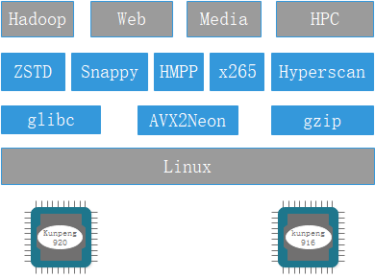
鲲鹏加速器接口简介-加速库所在位置

Slide 7
鲲鹏加速器接口简介-加速库目标
鲲鹏计算加速库目标如下
支撑关键应用成功迁移到鲲鹏平台
对基础软件栈进行性能加速优化
glibc遵守GPL开源协议，优化后代码及时反馈社区
HMPP采用定向开源策略，客户可采用written-offer方式申请。
Hyperscan使用Neon指令加速底层SIMD函数，实现Hyperscan在鲲鹏处理器上的高性能运行。
x265使用Neon指令对视频转码关键函数进行重构，提升在鲲鹏芯片上的转码效率。
AVX2Neon基于Neon指令及Arm Intrinsics函数实现X86的AVX Intrinsics函数的适配，支撑应用平滑切换鲲鹏生态。
使用内存预取、热点函数重构的方法，加速ZSTD、Snappy压缩库，实现压缩软件在鲲鹏芯片上的高性能运行。
使用鲲鹏CRC指令优化gzip压缩工具，提高行效率。
提升鲲鹏计算平台各解决方案核心竞争力。

Slide 8
目录
鲲鹏加速器接口简介
系统架构
加速库关键指标

Slide 9
系统架构
华为鲲鹏计算加速库是一系列基础软件的组合，不修改原有基础软件的系统架构，按照实际需要采用不同的方案
系统构架层次
上下文对接方式

Slide 10
系统构架-系统架构层次
加速库包括
glibc加速库
HMPP加速库
Hyperscan加速库
AVXNeon加速库
ZSTD&Snappy加速库
gzip加速库
x265加速库

Slide 11
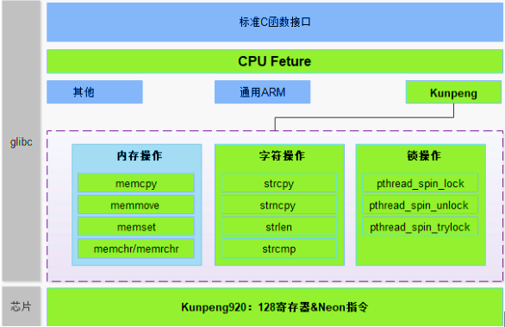
glibc加速库架构

Slide 12
glibc加速库特点
遵循原glibc CPU Feature设计，将加速代码与鲲鹏处理器做绑定优化，确保与其他架构处理器代码相互兼容。
充分利用鲲鹏Neon指令优势提高算力。

Slide 13
HMPP加速库
鲲鹏超媒体性能库HMPP（Hyper Media Performance Primitives）包括
向量缓冲区的分配与释放
向量初始化
向量数学运算与统计学运算
向量采样与向量变换
滤波函数
变换函数（快速傅里叶变换）
HMPP涉及信号处理、图像处理、颜色转换、滤波、变换、数学运算
HMPP为计算机视觉运算、向量运算、统计、信号滤波、信号变换和固定精度运算等提供了丰富的功能接口和性能优化。

Slide 14
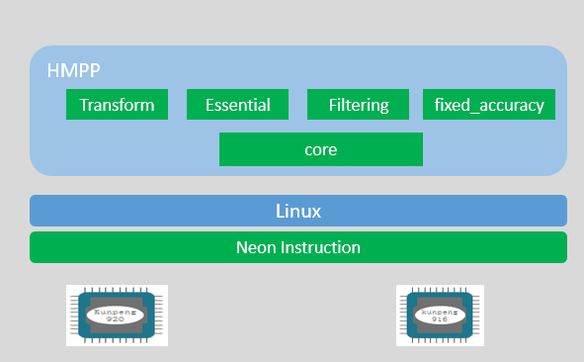
HMPP加速库架构

Slide 15
Hyperscan加速库
高性能的正则表达式匹配库
遵循libpcre库通用的正则表达式语法
C语言接口
参考鲲鹏微架构特征，重新设计核心接口的实现机制，完成了开发和性能优化。添加功能：
增加鲲鹏计算平台分支，完全兼容armv8-a, 同时确保x86平台使用不受影响。
通过使用NEON指令、内联汇编、数据对齐、指令对齐、内存数据预取、静态分支预测、代码结构优化等方法，实现在鲲鹏计算平台的性能提升。

Slide 16
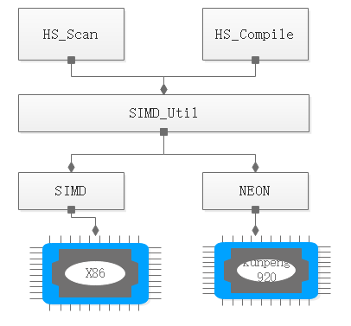
Hyperscan加速库构架

Slide 17
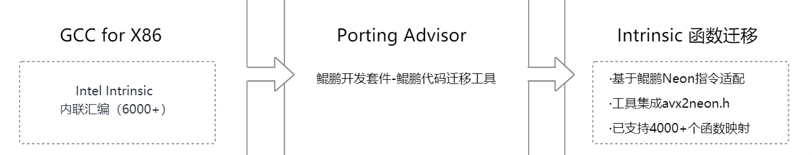
AVX2Neon加速库
接口集合库
提供了AVX2Neon模块，将Intrinsic接口集合使用鲲鹏指令重新实现，并封装为独立的接口模块
适用于使用Intrinsics接口的应用程序从传统平台迁移到鲲鹏计算平台，减少迁移项目开发工作量
使用方法是将头文件导入应用程序

Slide 18
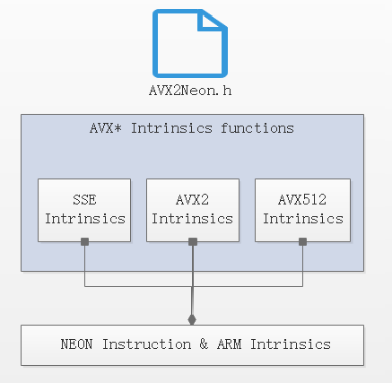
AVX2Neon加速库架构

Slide 19
ZSTD&Snappy加速库
zstandard，即zstd压缩库，是2016年开源的一款快速无损压缩算法
基于C语言开发
旨在提供zlib库对应级别的压缩解压速度和更高的压缩比
通过使用NEON指令、内联汇编、代码结构调整、内存预取、指令流水线排布优化等方法，实现zstd在鲲鹏计算平台上压缩和解压性能的提升
snappy是一款基于C++语言开发的压缩算法，旨在提供较高的压缩解压速率和相对合理的压缩比
利用内联汇编、宽位指令、优化CPU流水线、内存预取等方法，实现snappy在鲲鹏计算平台上的压缩和解压速率提升。

Slide 20
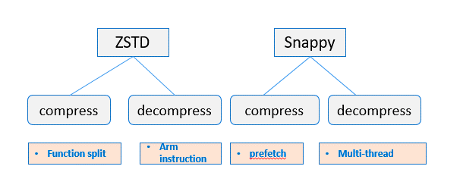
ZSTD&Snappy加速库架构

Slide 21
gzip加速库
gzip（GNU zip）是一款发布较早并已广泛应用的压缩软件
通过数据预取、循环展开、CRC指令替换等方法，来提升其在鲲鹏计算平台上的压缩和解压缩速率，尤其对文本类型文件的压缩及解压具有更明显的性能优势。

Slide 22
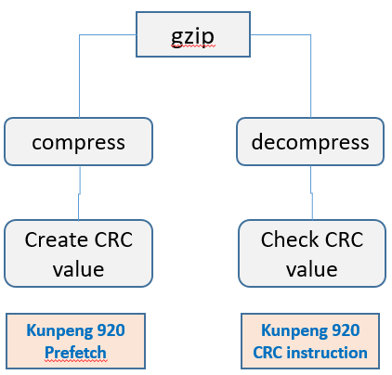
gzip加速库架构

Slide 23
x265加速库
针对ffmpeg视频转码场景，对x265的转码底层算子使用鲲鹏向量指令进行加速优化，提高整体性能。提供如下功能：
基于x265现有架构增加AArch64分支，提供平台分支的构建适配、汇编优化适配。
新增AArch64汇编源码目录，完成部分函数的汇编优化

Slide 24
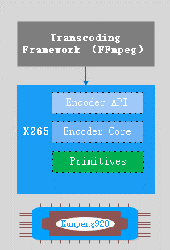
x265加速库架构

Slide 25
系统构架-上下文对接方式
glibc&HMPP上下文对接方式
加速库接口说明

Slide 26
glibc&HMPP上下文对接方式
glibc加速库接口遵循GNU社区官方接口定义，应用层包含头文件<string.h>即可使用内存和字符型接口，包含头文件<pthread.h>即可使用锁接口。
HMPP对外头文件包括：core.h/essential.h/filtering.h/fixed_accuracy.h/fixed_accuracy.h，即可使用HMPP功能接口。

Slide 27
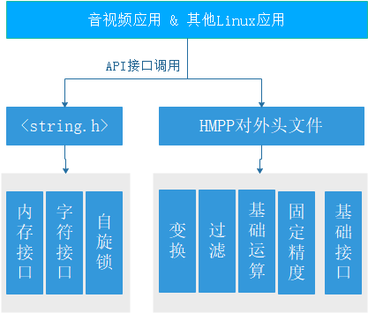
glibc&HMPP上下文对接方式

Slide 28
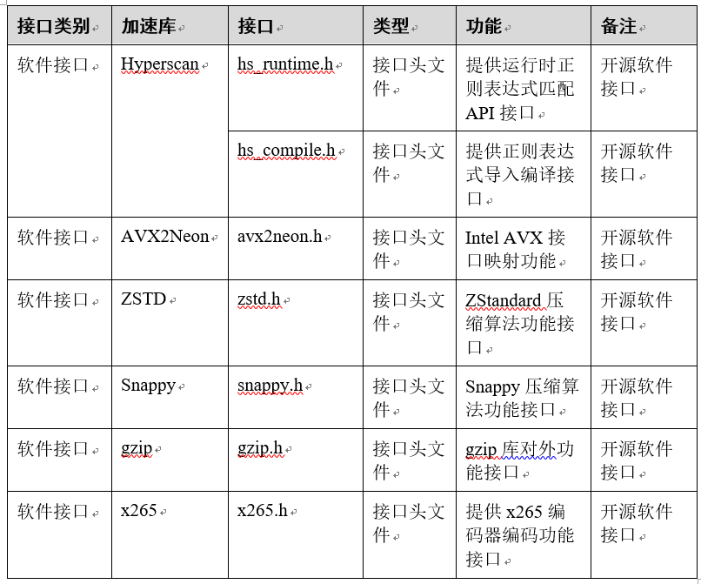
加速库接口说明

Slide 29
目录
鲲鹏加速器接口简介
系统架构
加速库关键指标

Slide 30
加速库关键指标
glibc加速库
HMPP加速库
Hyperscan加速库
AVX2Neon加速库
ZSTD加速库
Snappy加速库
gzip加速库
x265加速库

Slide 31
加速库关键指标
华为鲲鹏计算加速库是华为公司围绕鲲鹏处理器进行性能优化后的软件集合的统称，具有以下特点：
接口兼容：优化前后加速库接口和功能保持不变。
性能：基于鲲鹏处理器微架构特点进行性能加速。
开放性：开源策略，源码及时反馈社区，并同步在鲲鹏社区开源

Slide 32
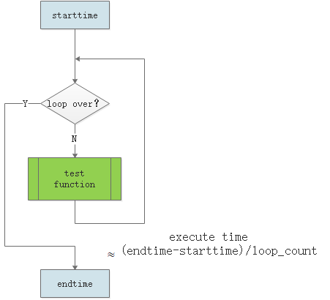
glibc加速库
测试方案
指令级对比测试方案如下图，提升比例计算方法为（原耗时-优化后耗时）∕原耗时。

Slide 33
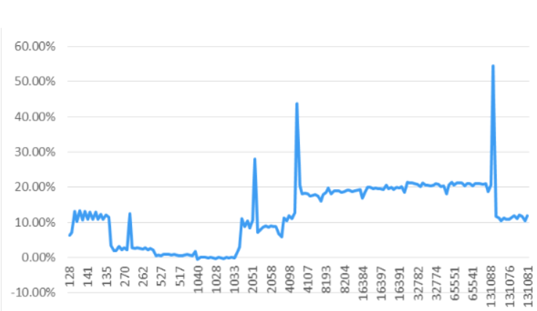
glibc加速库性能提升效果
内存：相比glibc2.29性能提升效果
横轴表示拷贝的字节数，纵轴表示提升的比例

Slide 34
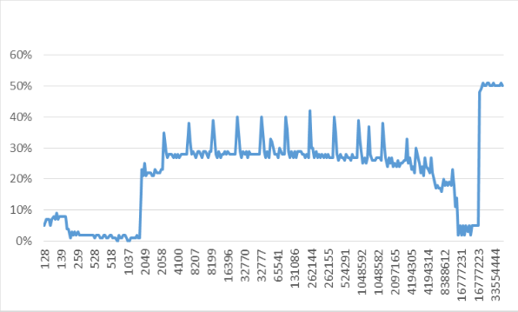
glibc加速库性能提升效果
内存：相比glibc2.29 memmove 性能优化效果
横轴表示拷贝的字节数，纵轴表示提升的比例

Slide 35
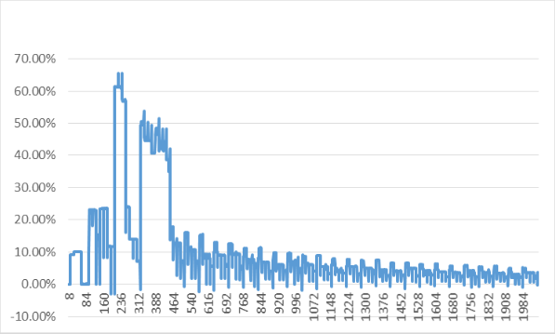
glibc加速库性能提升效果
内存：相比glibc2.29 memset性能优化效果
横轴表示拷贝的字节数，纵轴表示提升的比例

Slide 36
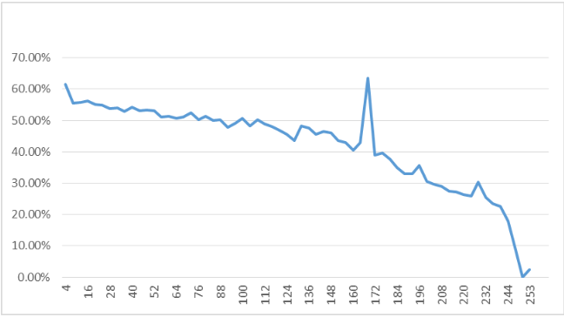
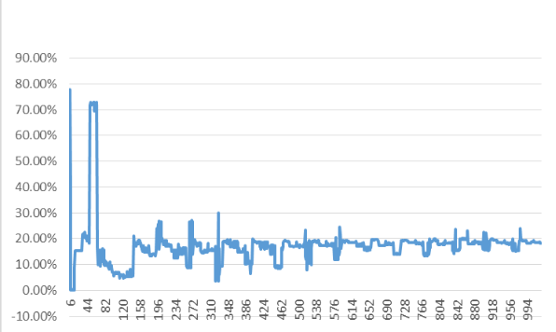
glibc加速库性能提升效果
内存：其他性能优化效果
memrchr
memcmp
横轴表示拷贝的字节数，纵轴表示提升的比例

Slide 37
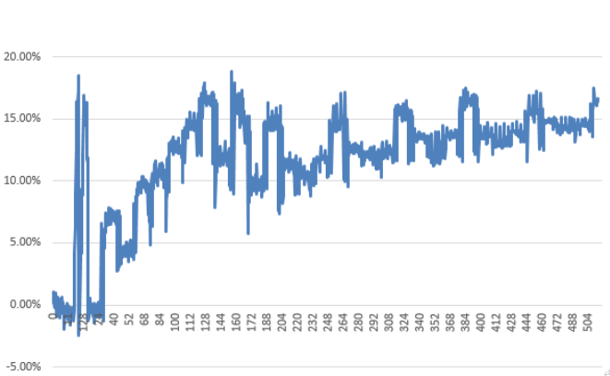
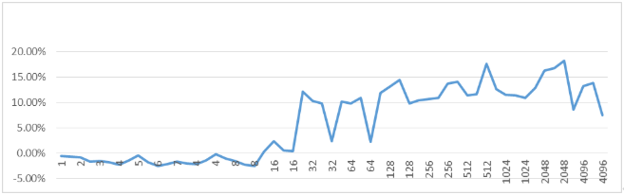
glibc加速库性能提升效果
字符接口优化效果
strcpy
strlen
横轴表示实际字符数，纵轴表示提升幅度

Slide 38
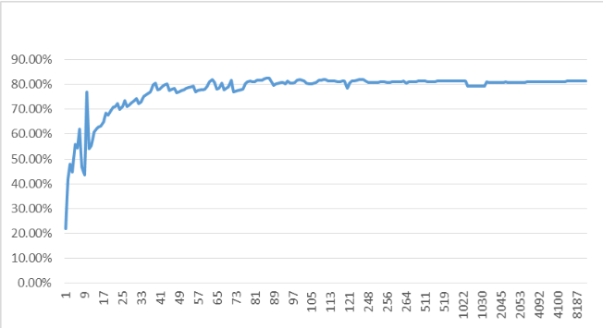
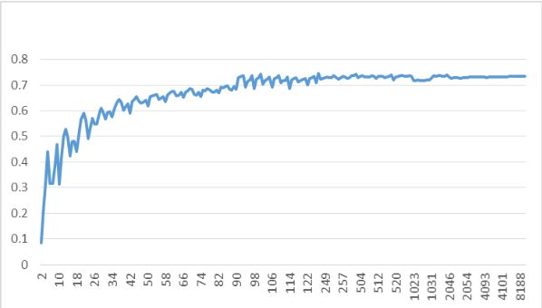
glibc加速库性能提升效果
字符接口优化效果
strcmp
strncmp
横轴表示实际字符数，纵轴表示提升幅度

Slide 39
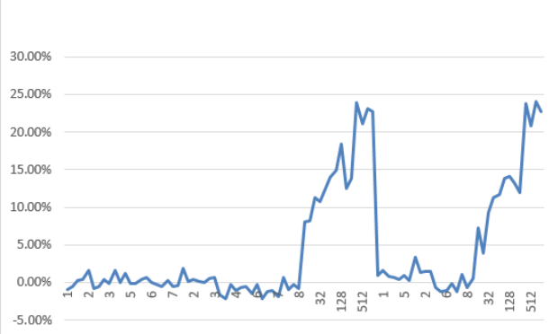
glibc加速库性能提升效果
字符接口优化效果
strnlen
横轴表示实际字符数，纵轴表示提升幅度

Slide 40
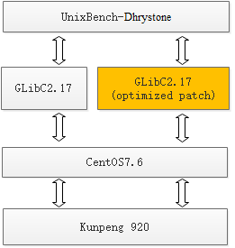
glibc加速库性能提升效果
UnixBench优化测试方案

Slide 41
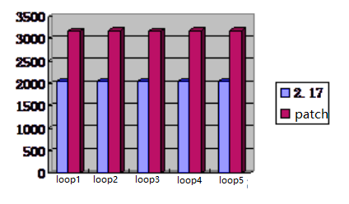
glibc加速库性能提升效果
UnixBench优化效果

Slide 42
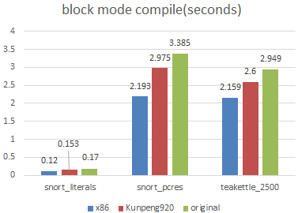
Hyperscan加速库
优化后的块模式正则表达式编译接口性能对比。
original:指的是优化前版本在鲲鹏920上的性能。
Kunpeng 920：使用Neon指令优化后的版本在鲲鹏920上的性能。
X86：相同软件版本，使用某20Core基于512 SIMD指令测试结果。

Slide 43
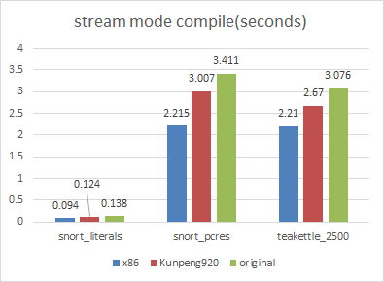
Hyperscan加速库
优化后的流模式正则表达式编译接口性能对比

Slide 44
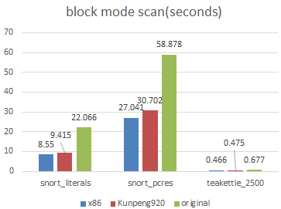
Hyperscan加速库
优化后的块模式正则表达式匹配接口性能对比

Slide 45
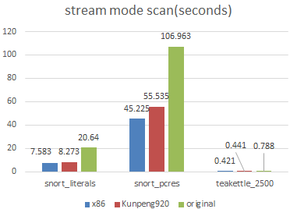
Hyperscan加速库
优化后的流模式正则表达式扫描接口性能对比

Slide 46
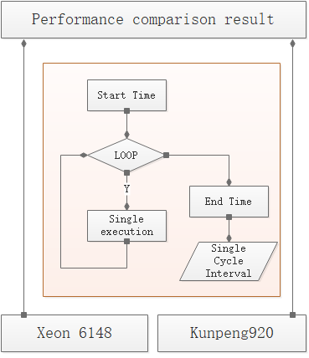
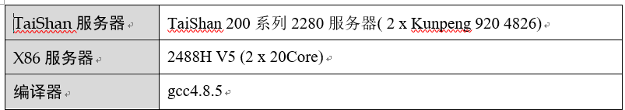
AVX2Neon加速库
测试方案
测试环境

Slide 47
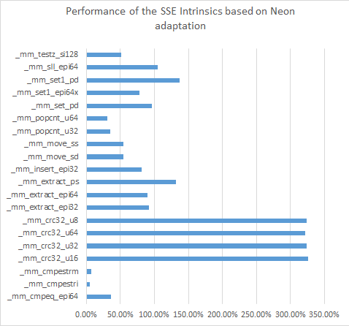
AVX2Neon加速库
测试结果
横轴表示适配后接口与x86 Intrinsic的性能比值，如_mm_crc32_u8适配后的接口性能是x86 Intrinsic同名接口性能的3倍+。
SSE Intrinsics函数使用Neon适配后与X86性能对比

Slide 48
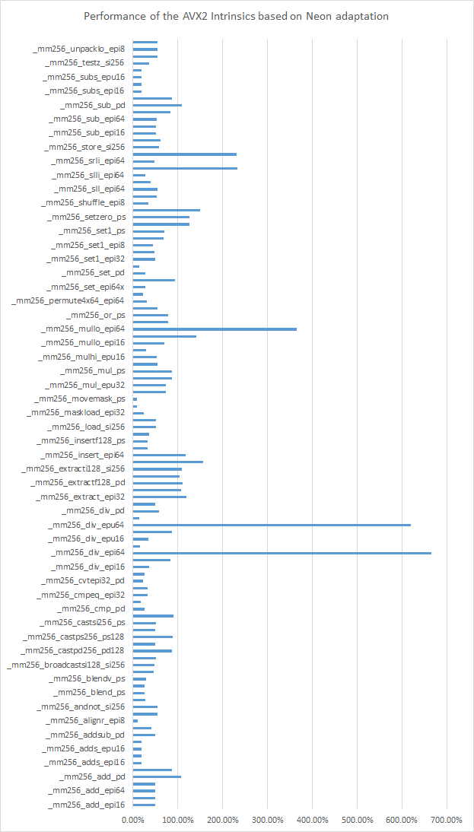
AVX2Neon加速库
测试结果
AVX2 Intrinsics函数使用Neon适配后与X86性能对比

Slide 49
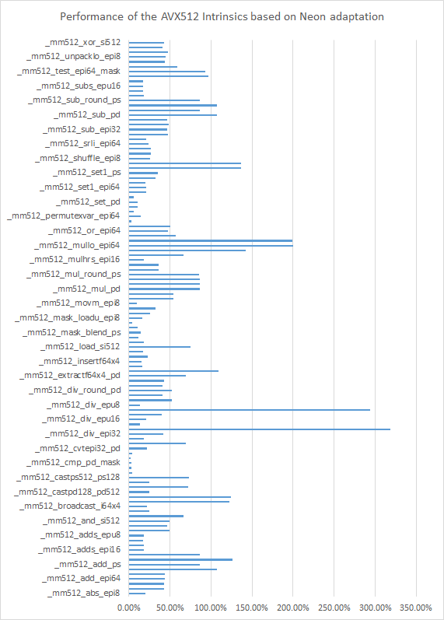
AVX2Neon加速库
测试结果
AVX512 Intrinsics函数使用Neon适配后与X86性能对比

Slide 50
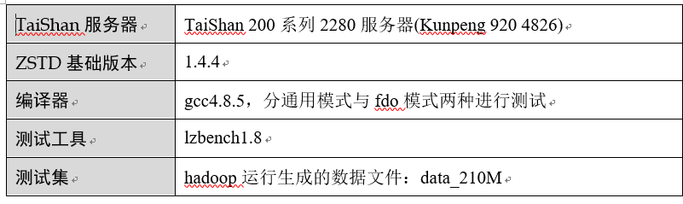
ZSTD加速库
测试环境

Slide 51
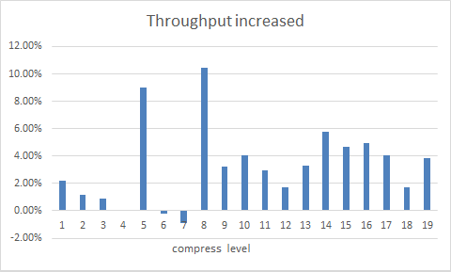
ZSTD加速库
测试结果
以下性能指标描述的是优化后相比基础版本的提升效果。
ZSTD压缩各级别吞吐量提升效果

Slide 52
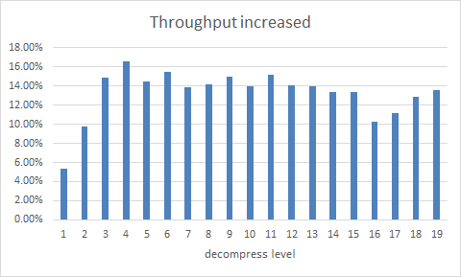
ZSTD加速库
测试结果
ZSTD解压各级别吞吐量提升效果

Slide 53
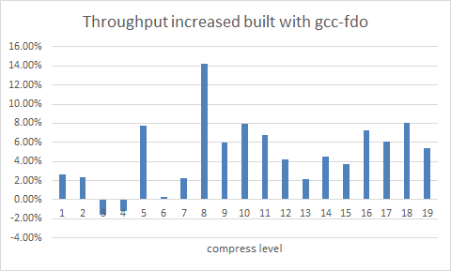
ZSTD加速库
测试结果
启用gcc-fdo后压缩各个级别吞吐量提升效果

Slide 54
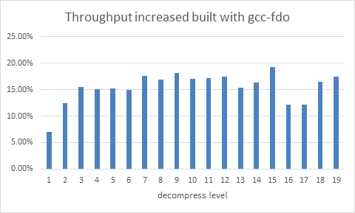
ZSTD加速库
测试结果
启用gcc-fdo后解压吞吐量提升效果

Slide 55
谢谢 !

